Slide 1
111年性平教育
綠色校園
金色童顏
竹門國小

Slide 2
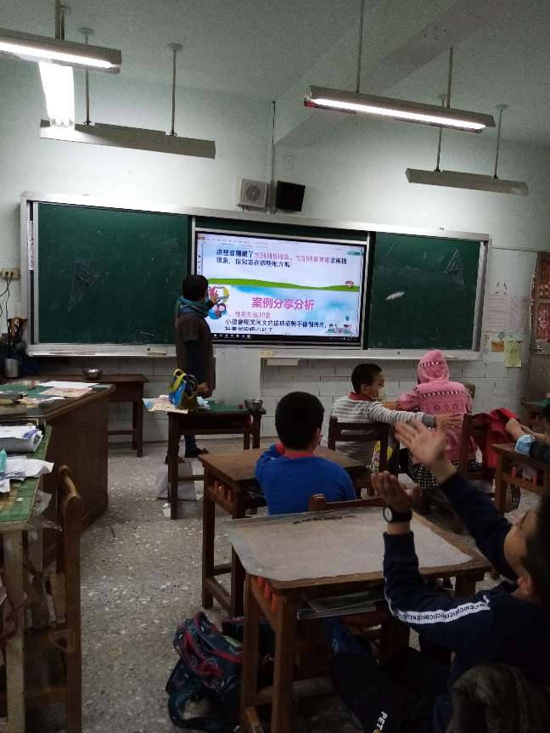
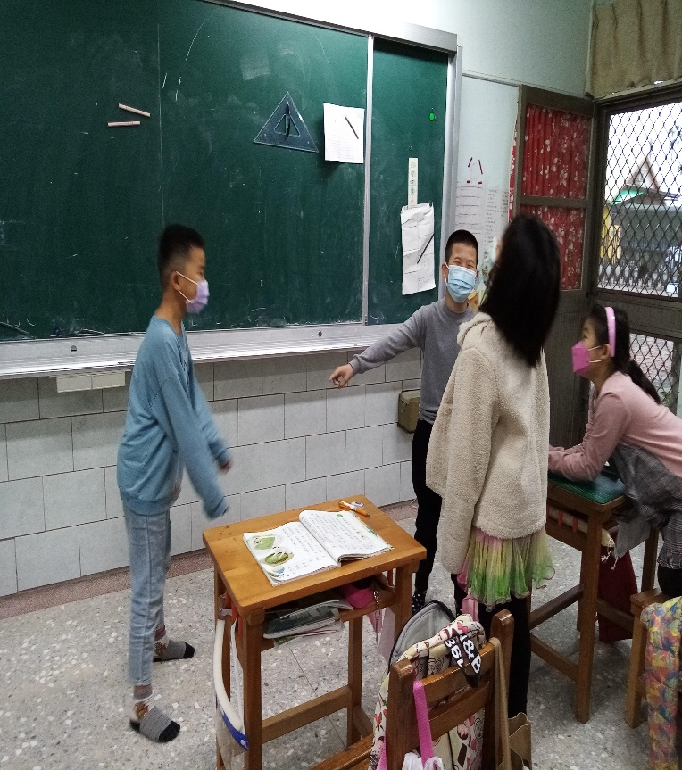
三年級：性別刻板印象go away
教學重點：
1.釐清性別刻板印象
2.尊重並欣賞多元化特質
3.接納自己的特質

Slide 3
四年級：我的身體我做主
教學重點：
1.認識身體自主權
2.維護自己的身體自主權
3.尊重別人的身體自主權

Slide 4
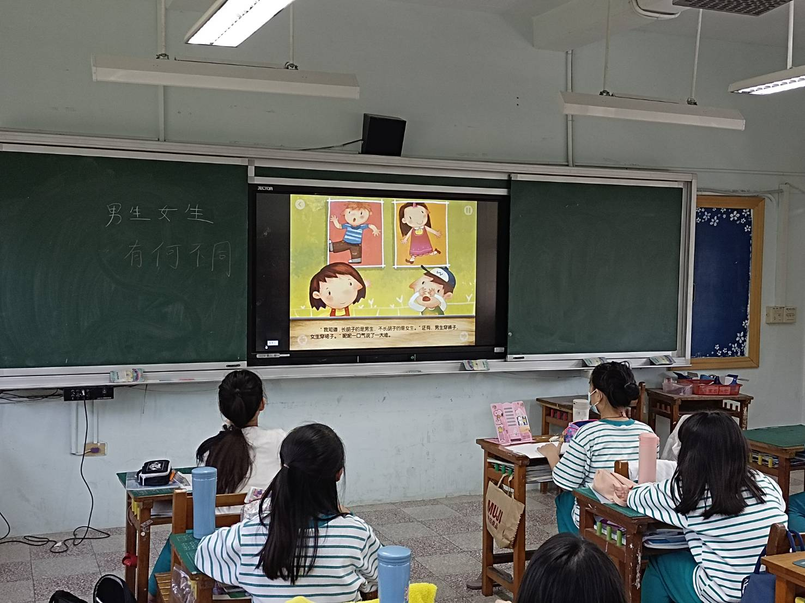
五年級：男生女生大不同
教學重點：
1.認識男、女生身體
構造的不同。
2. 接納自己及他人的
青春期的身體變化。
3.學習尊重異性。

Slide 5
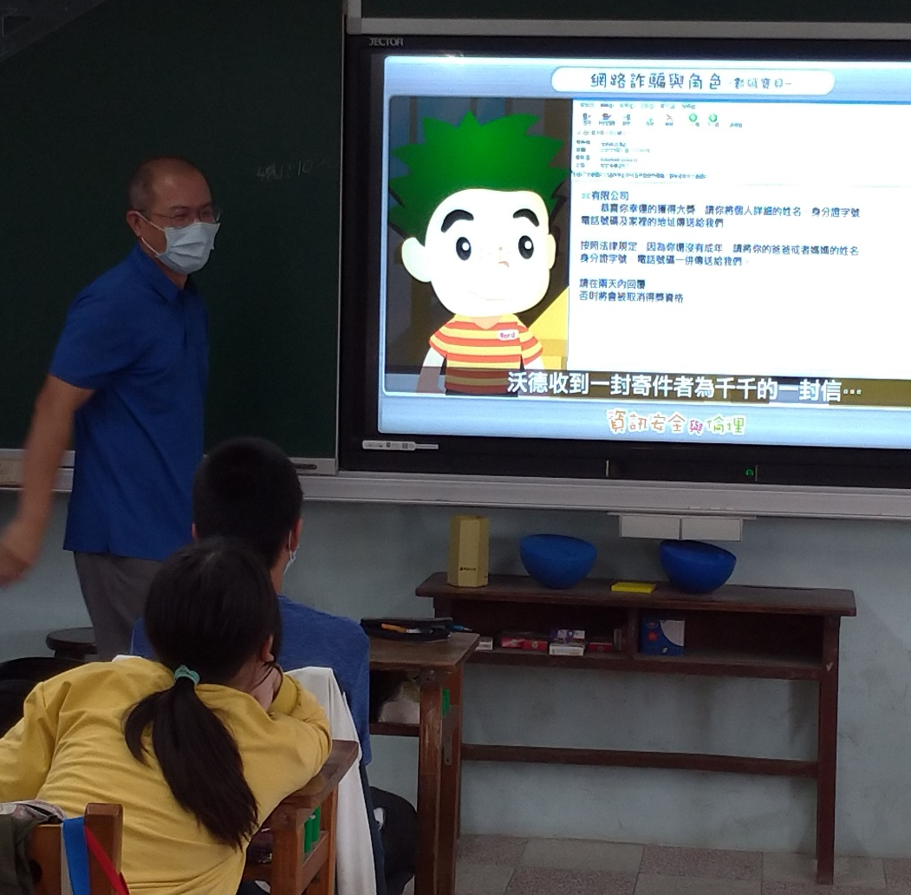
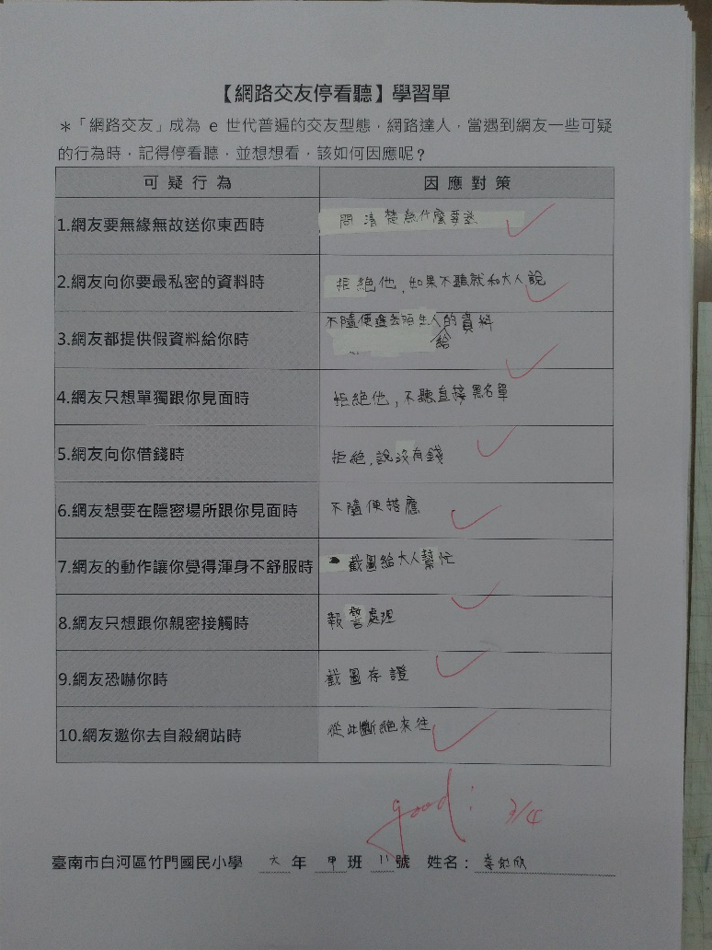
六年級：網路交友停看聽
教學重點：
1.認識網路
交友的陷阱
2.網路交友
自保技巧

Slide 6
